Slide 1
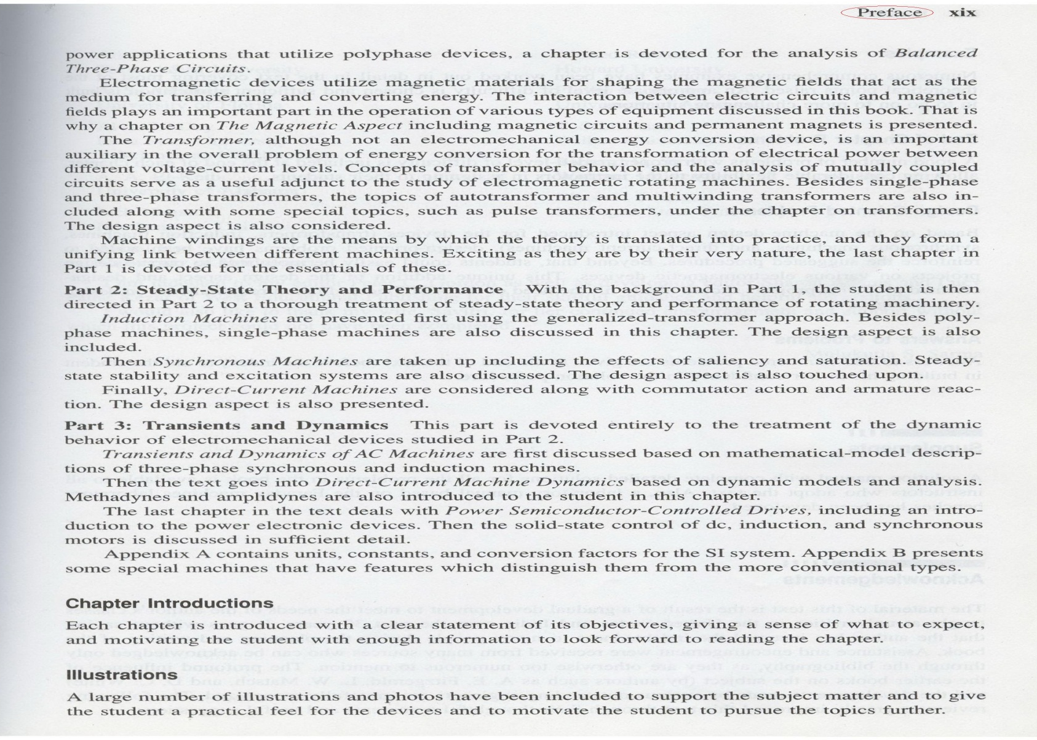
أولا :أكتشفي كتابك
مقدمة الكتاب
تعرفك على أسلوب الكاتب،والطريقة المثلى لقراءة الكتاب

Slide 2
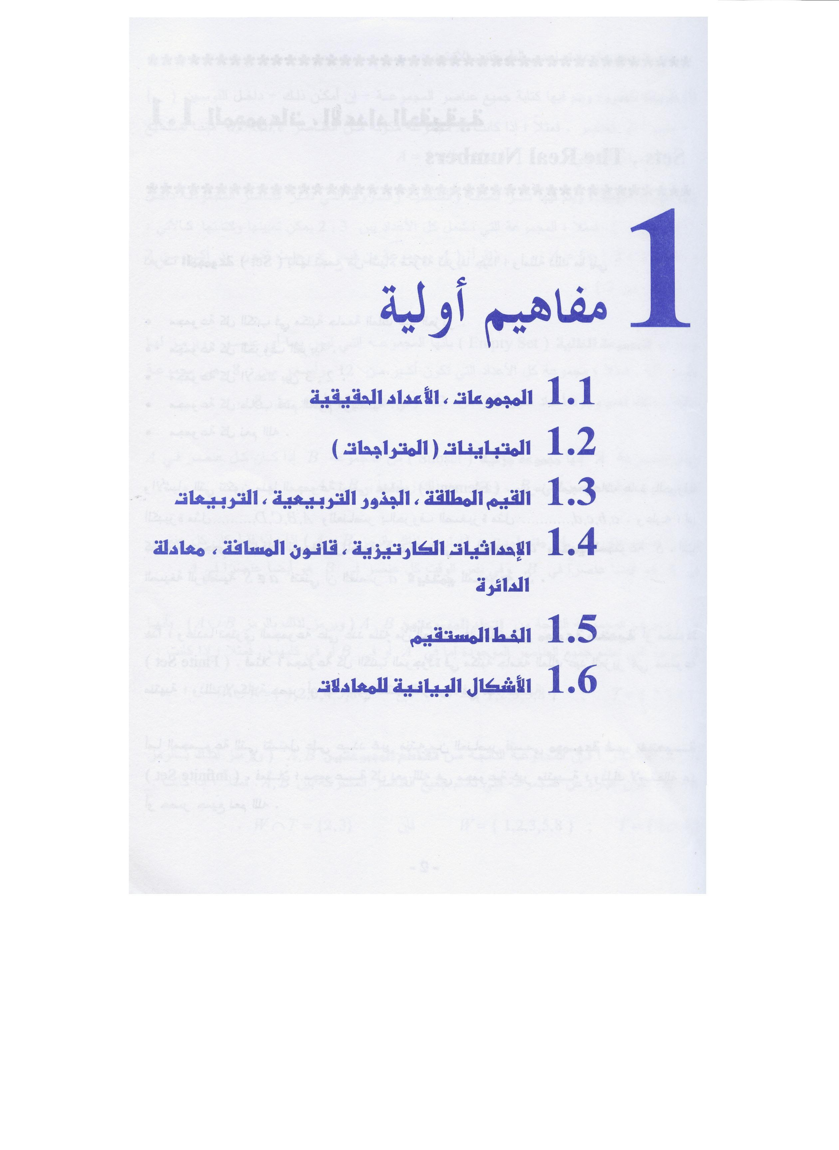
أولا :أكتشفي كتابك
صفحة المحتويات الخاصة بكل وحدة
تلخص أهم أفكار الوحدة

Slide 3
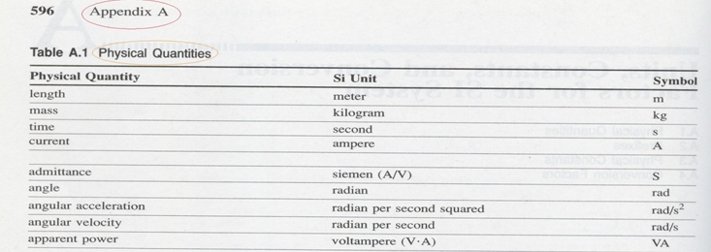
أولا :أكتشفي كتابك
الملاحق
لتعريفك على الرموز والثوابت

Slide 4
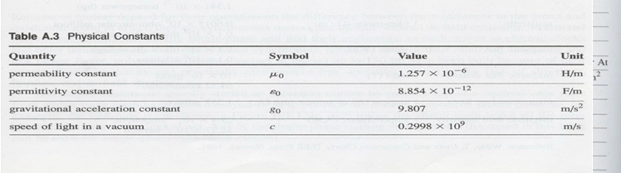
الملاحق
لتعريفك على الرموز والثوابت

Slide 5
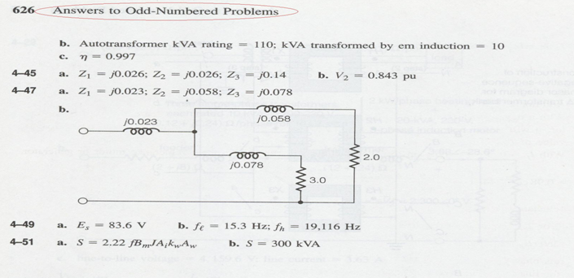
الملاحق
حل الأسئلة الفردية

